Slide 1
Diseñando mi solución en POO
Eugenio Yolis - Marzo 2008

Slide 2
Agenda
El problema
Solución rápida
Limitaciones
Buscando objetos
Modificaciones a la solución
Resumen y pendientes
Preguntas?

Slide 3
El problema

Slide 4
API de funciones para un graficador
➢ evaluación de funciones matemáticas de una variable [ f(x)]
➢ soporte de las siguiente funciones básicas: suma, resta, división, producto, potencia y logaritmo
➢ soporte de funciones compuestas [f(g(x))]
➢ evaluación (por aproximación) de la función derivada e integral
➢ indicar los puntos de intersección entre funciones en un determinado intervalo
➢ indicar los máximos y mínimo de una función en un determinado intervalo

Slide 5
Solución rápida

Slide 6
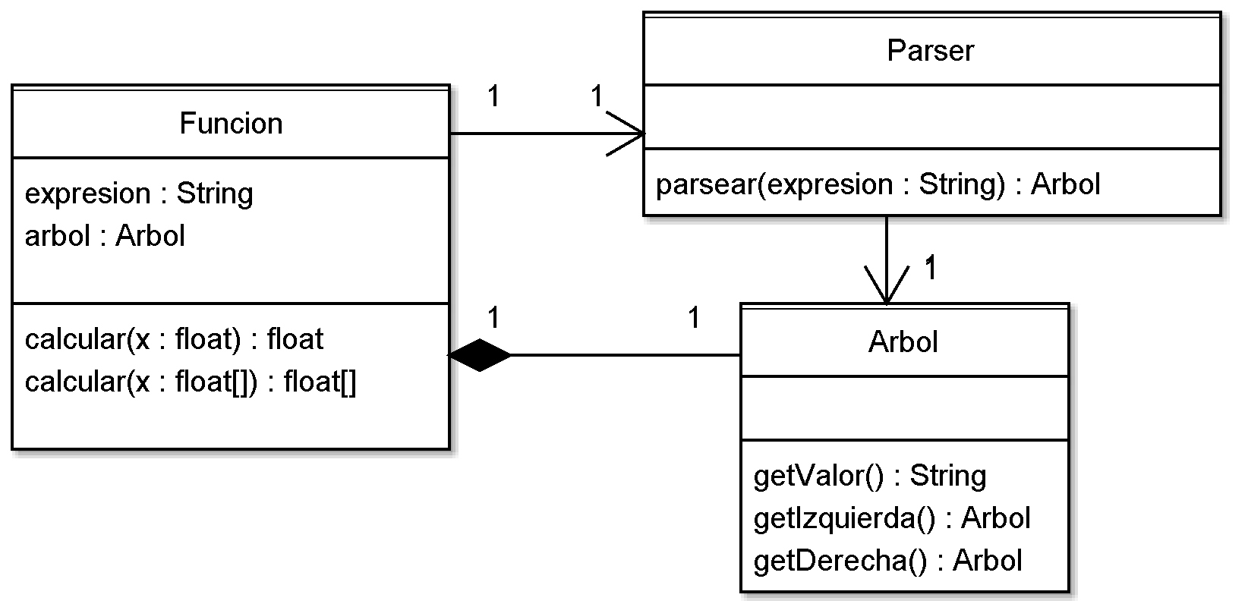
Diagrama de clases
➢ creo que ya tengo el diseño base... empiezo a codificar y despues le voy agregando la funcionalidad pedida

Slide 7
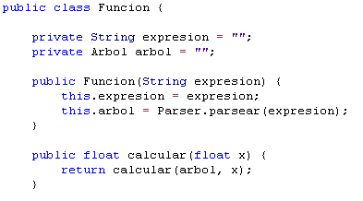
Código (1/2)

Slide 8
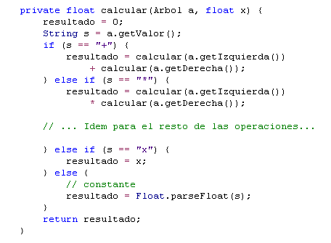
Código (2/2)

Slide 9
Limitaciones

Slide 10
Limitaciones
Solo creo funciones por medio de un string, sería bueno crearlas en forma programática
Alto acoplamiento entre el Parser y la clase Funcíon
La clase Funcion tiene muchas responsabilidades
El metodo “calcular” va a crecer en complejidad a medida que agreguemos funcionalidad
Poco extensible, agregar un nuevo operador es complicado

Slide 11
Buscando objetos

Slide 12
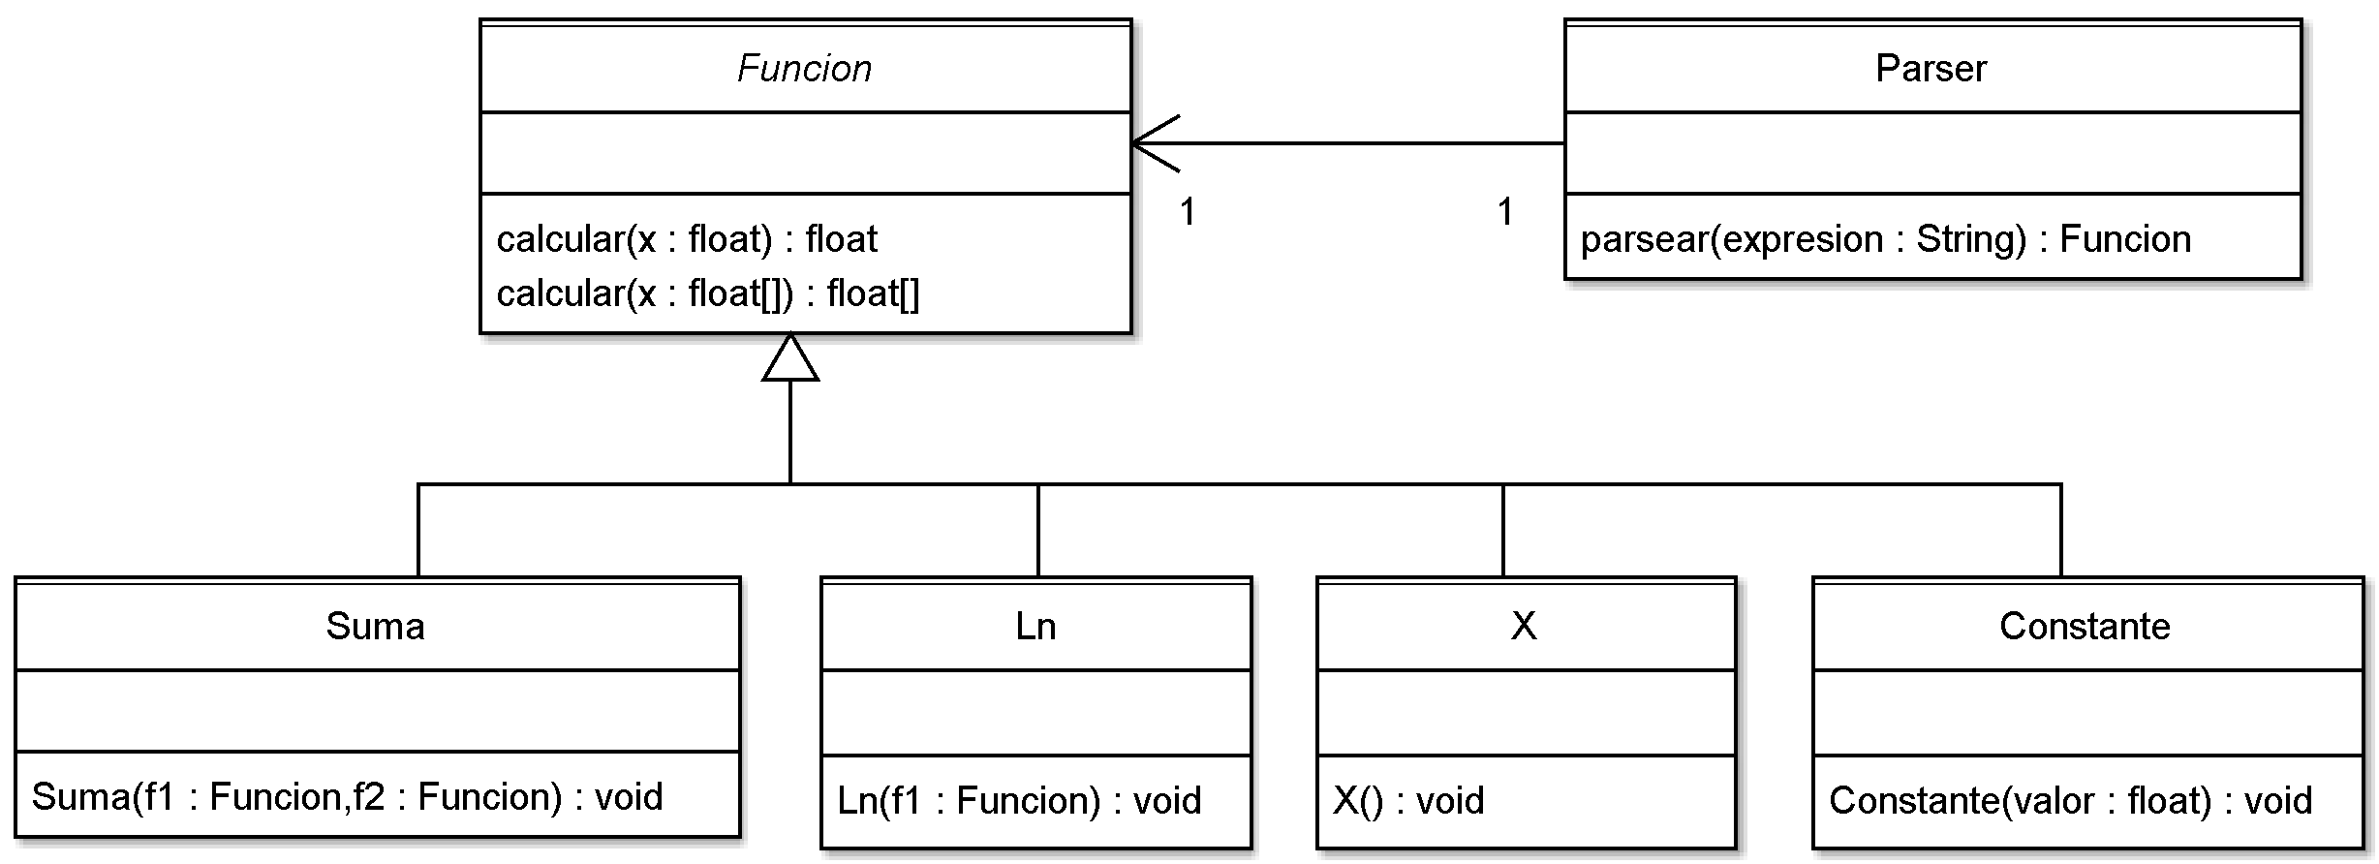
Diagrama de clases
Cada funcion encapsula la forma de calcular y la cantidad de operandos
El “arbol” de evaluación se arma solo
Pueden crearse funciones en forma programática

Slide 13
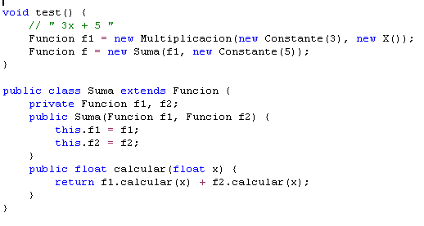
Código (1/2)

Slide 14
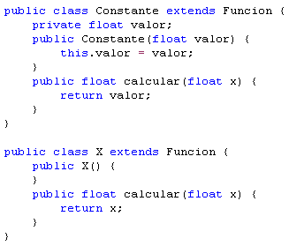
Código (2/2)

Slide 15
Buscando más objetos

Slide 16
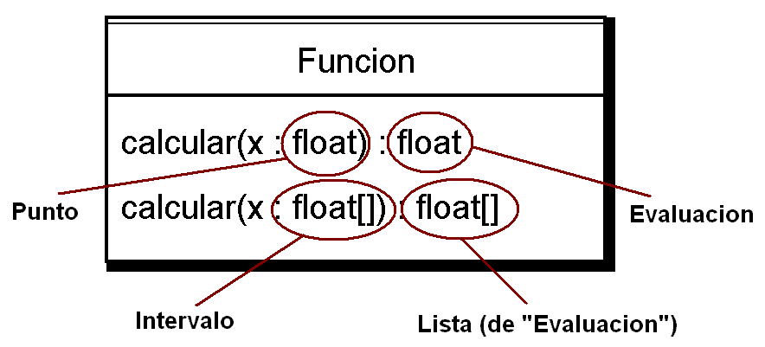
Buscando más objetos
Facilita cambio a funciones de 2 variables
Permite implementar intervalos disjuntos: [0..1] U [5..10]
Simplifica métodos de busqueda de mínimos y máximos

Slide 17
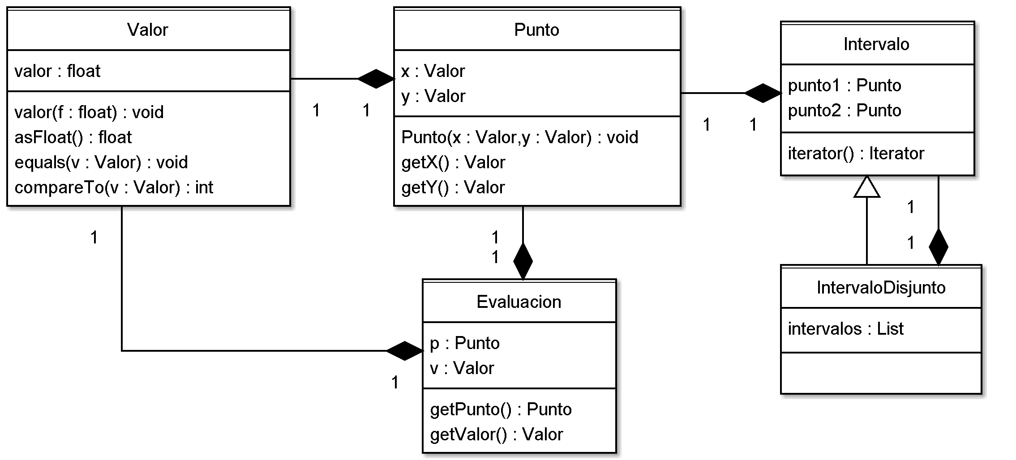
Diagrama de clases

Slide 18
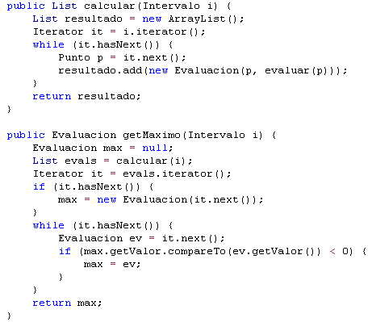
Codigo (1/2)

Slide 19
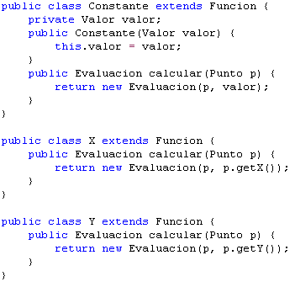
Codigo (2/2)

Slide 20
Resumen y pendientes

Slide 21
Resumen
Encapsular todo lo posible
Pensar de quién es la responsabilidad
Revisar métodos “largos”
Revisar clases que tienen “getters” y “setters” para todos sus atributos
Revisar el uso de condicionales y estructuras “case”
Revisar el uso de tipos “standard” (primitivos, String, List) como parametros de entrada y de retorno

Slide 22
Pendientes
Como quedarían las implementaciones de las funciones que realizan los cálculos (Suma, División, Potencia, etc..) ?
Como se implementarían las funciones compuestas ( f(g(x)) ) ?
Como se implementarían las derivadas e integrales ?

Slide 23
¿Preguntas?

